Slide 1
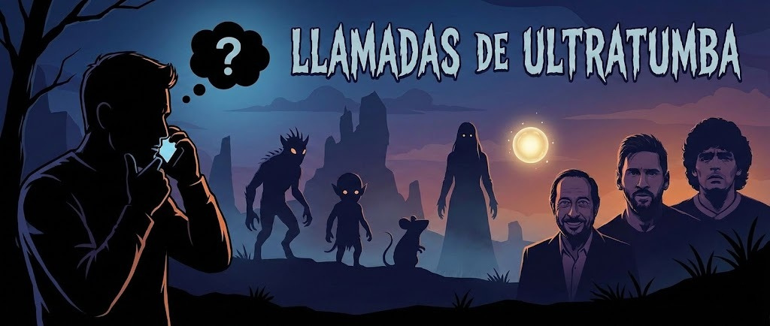
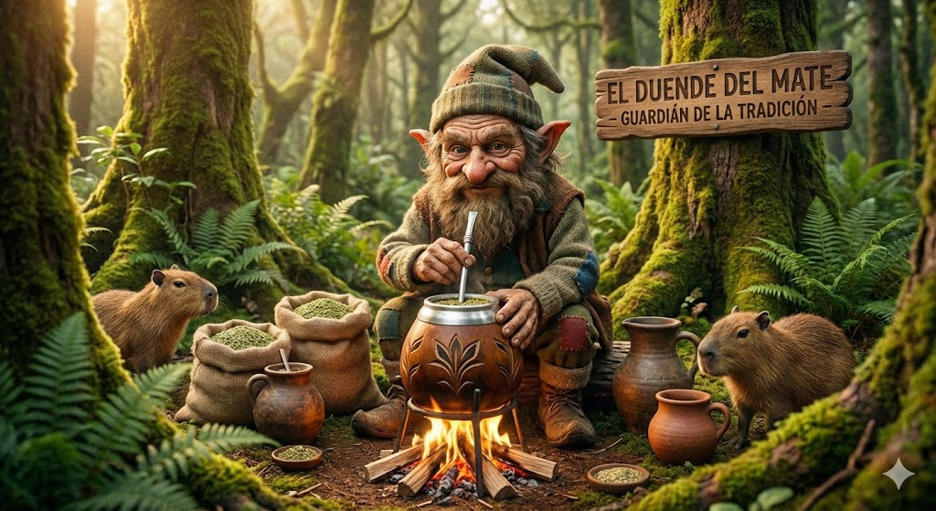
Proyecto IAP 2025
Manuel Tauro - Gonzalo Aguirre
HOME SAFETY HOTLINE

Slide 2
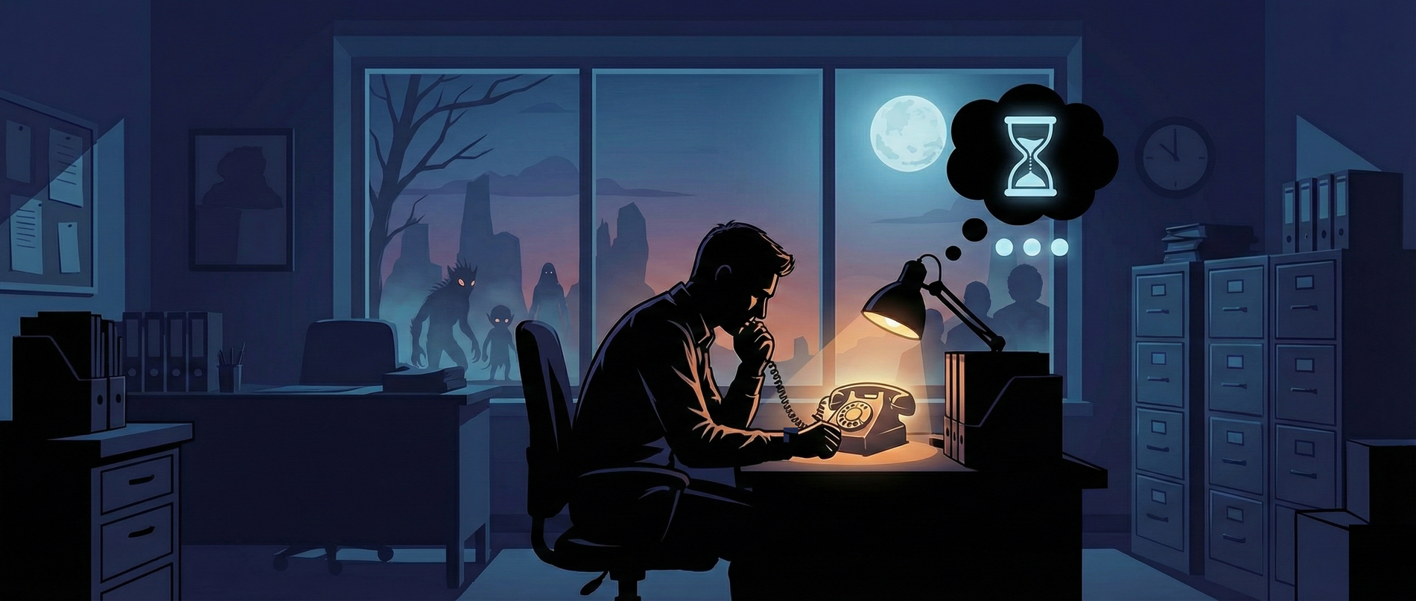
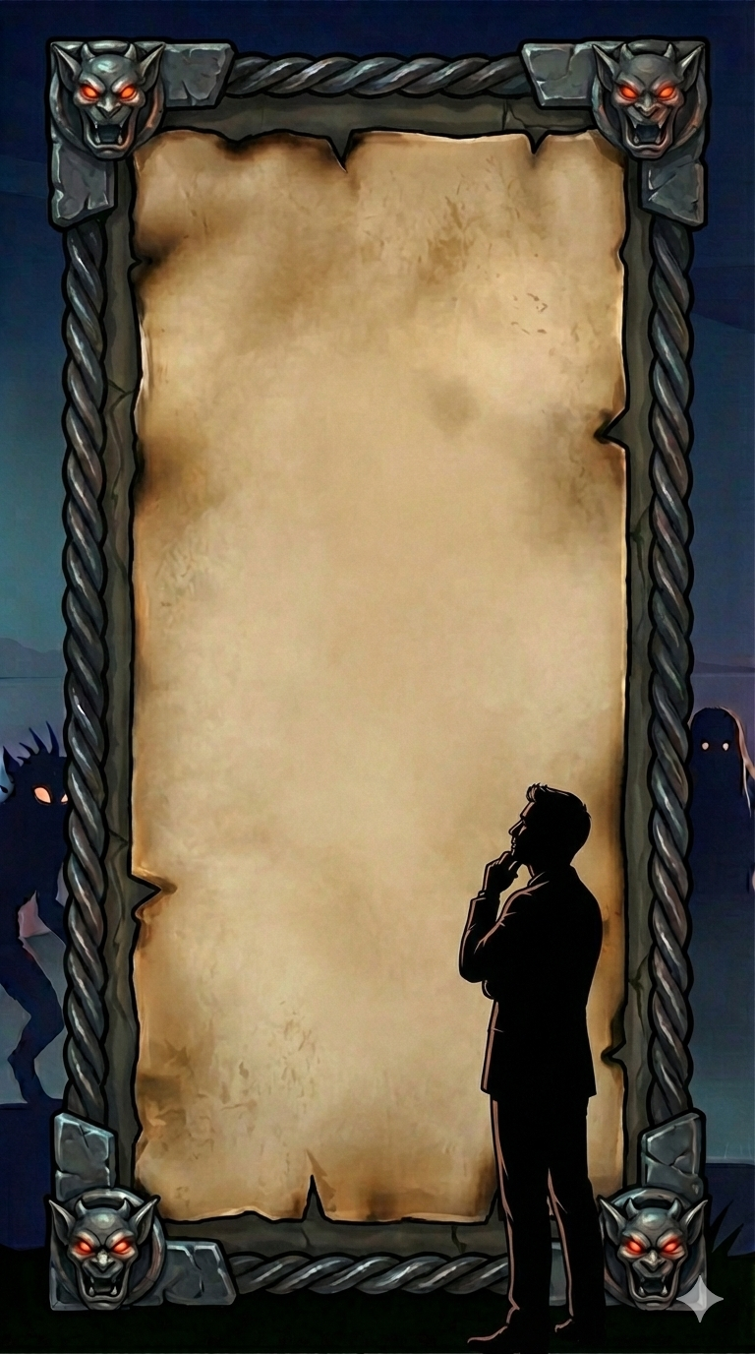
ÍNDICE
Objetivo
Tema Elegido
Famosos
Toons
Mecánicas de Juego
Arquitectura
Conclusiones y Futuro
Referencias

Slide 3
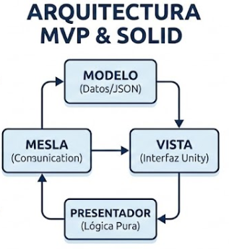
OBJETIVO
Crear un juego
Aprender

Slide 4

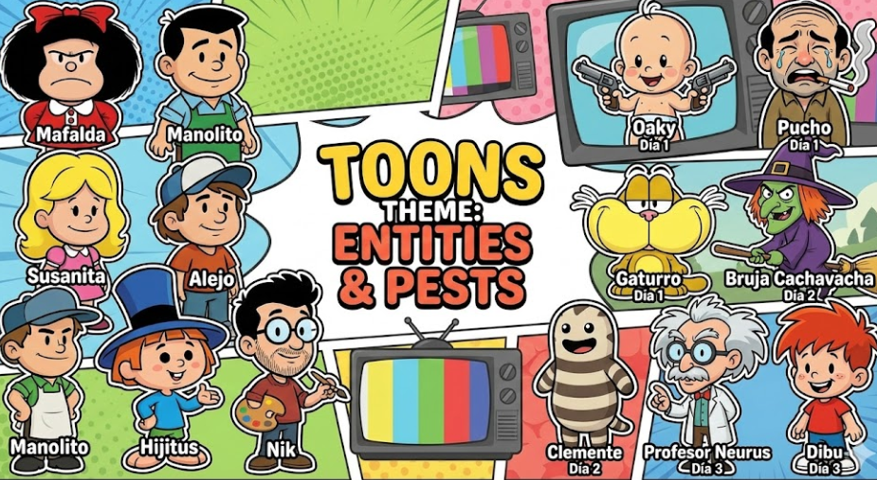
TEMAS ELEGIDOS

Slide 5
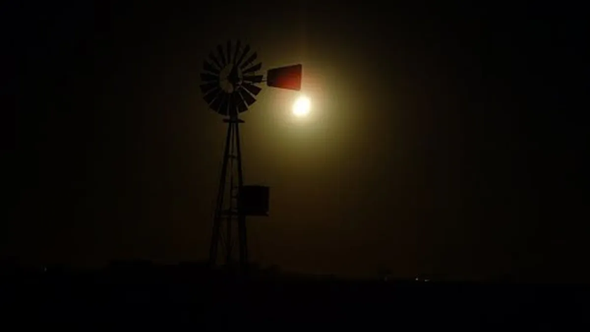
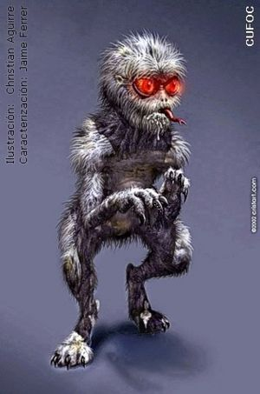

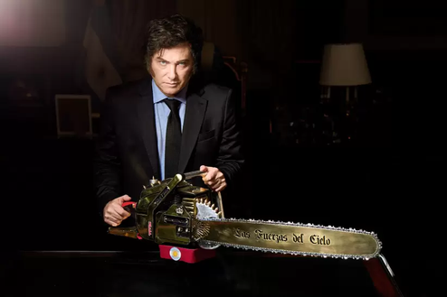
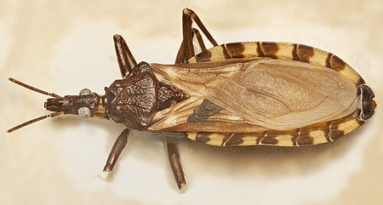
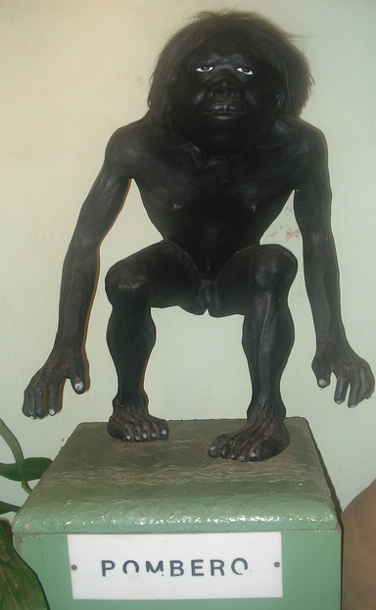
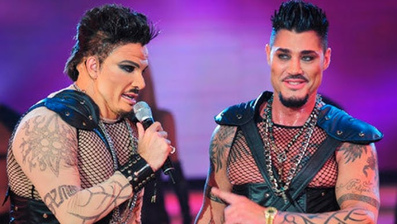
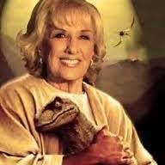
TEMA: ARGENTINA

Slide 6
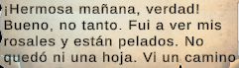
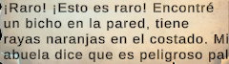
TEMA: ARGENTINA - LLAMADOS

Slide 7

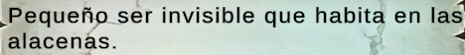

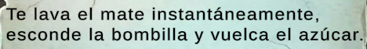
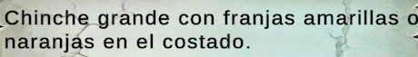
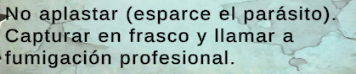
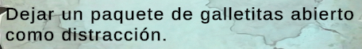
TEMA: ARGENTINA - PLAGAS

Slide 8
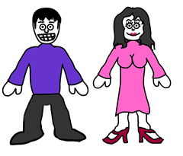
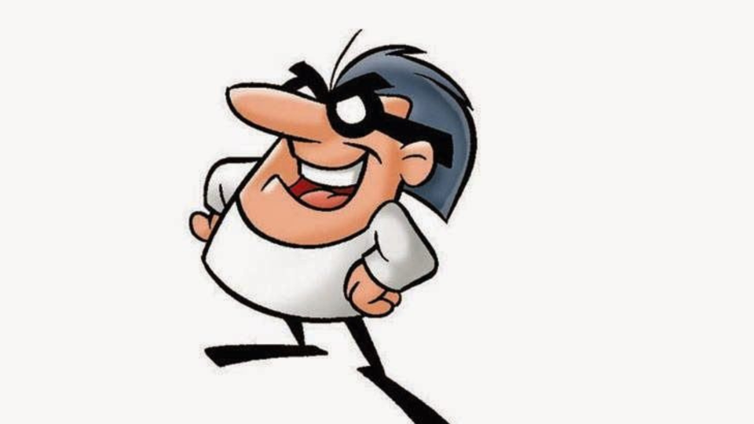
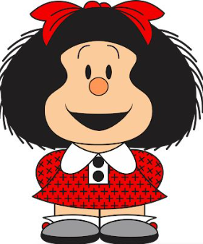
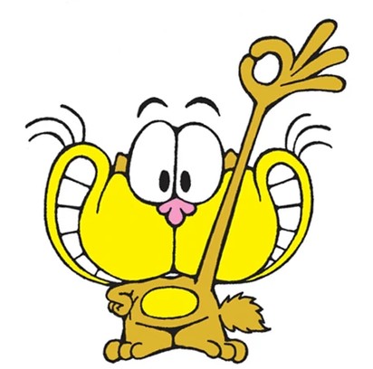
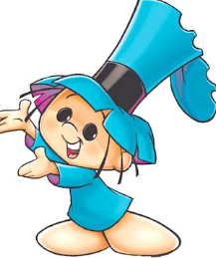
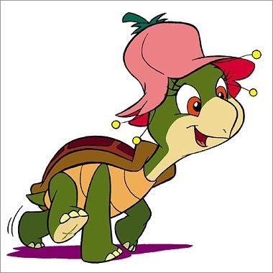
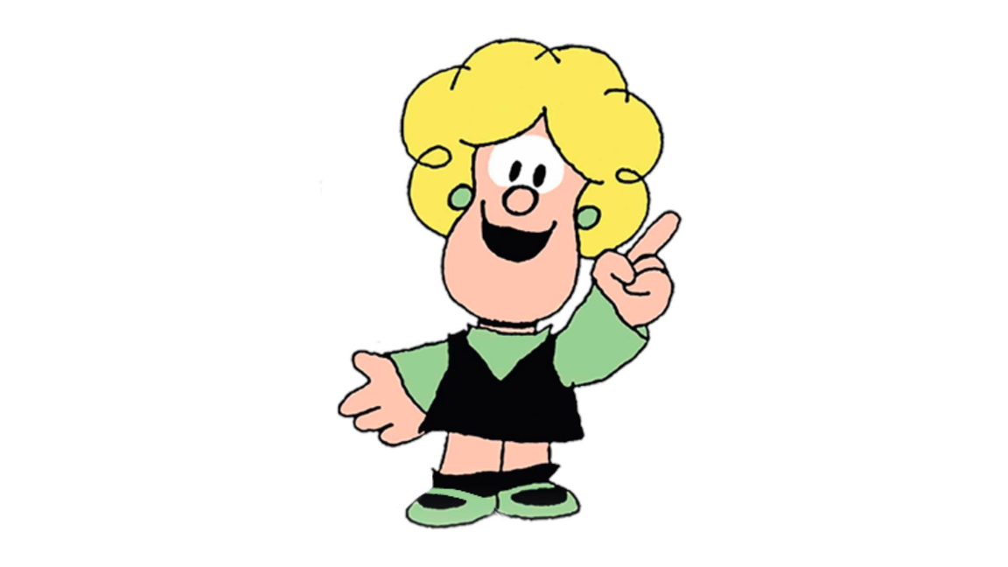
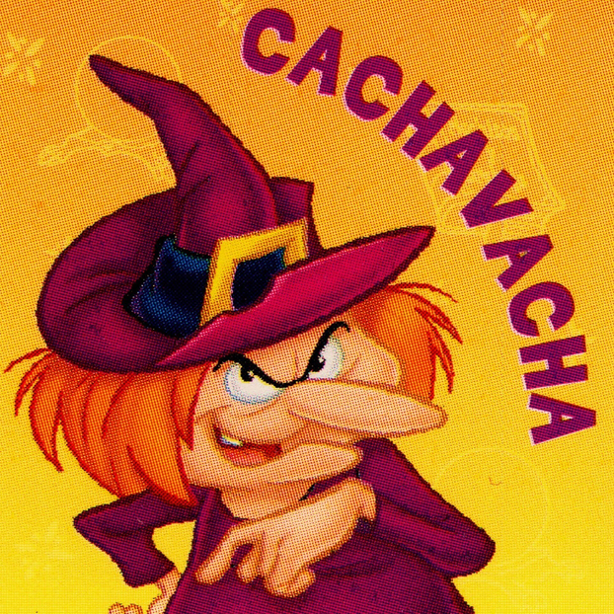
TEMA: TOONS

Slide 9
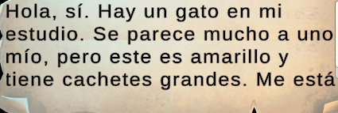
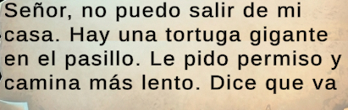
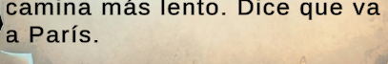
TEMA: TOONS - LLAMADOS

Slide 10

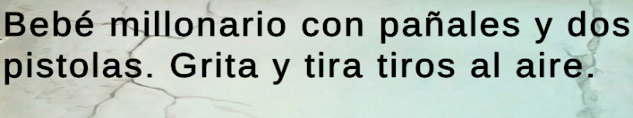

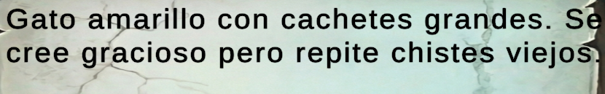
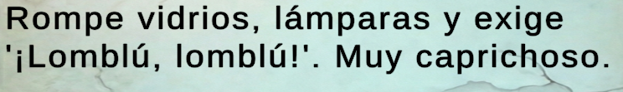
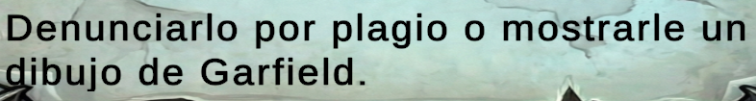
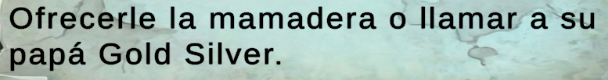
TEMA: TOONS - PLAGAS

Slide 11
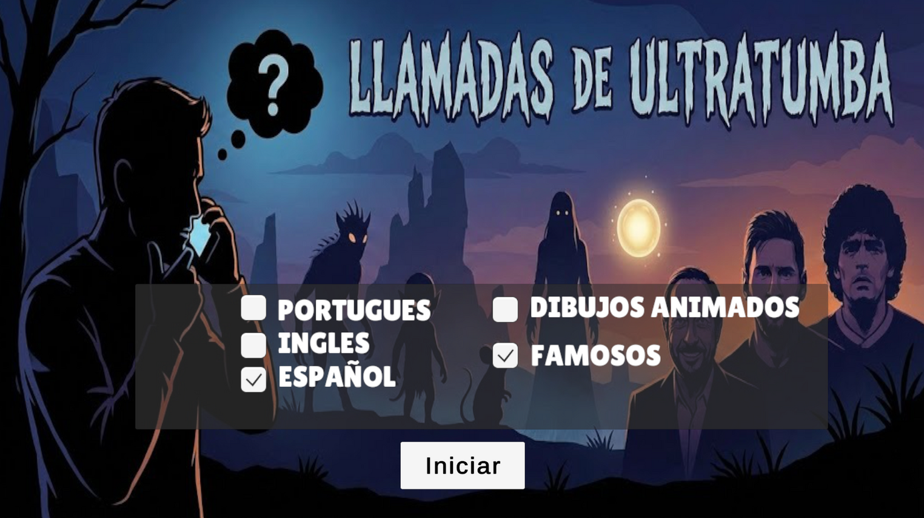
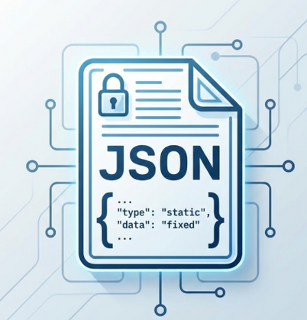
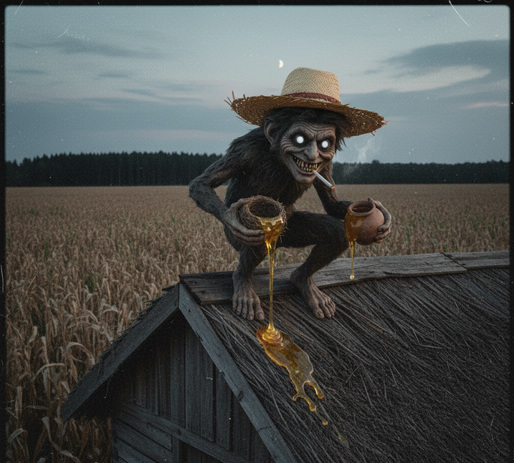
MECÁNICAS DEL JUEGO
ESTÁTICO = 2 X 3
(6 .JSON)

Slide 12
LLAMADAS

Slide 13
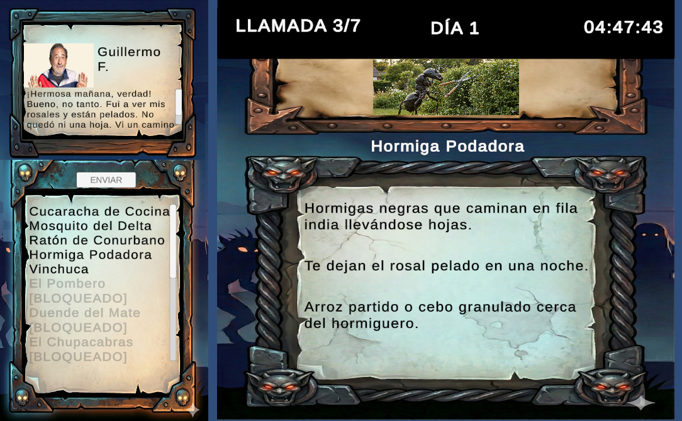
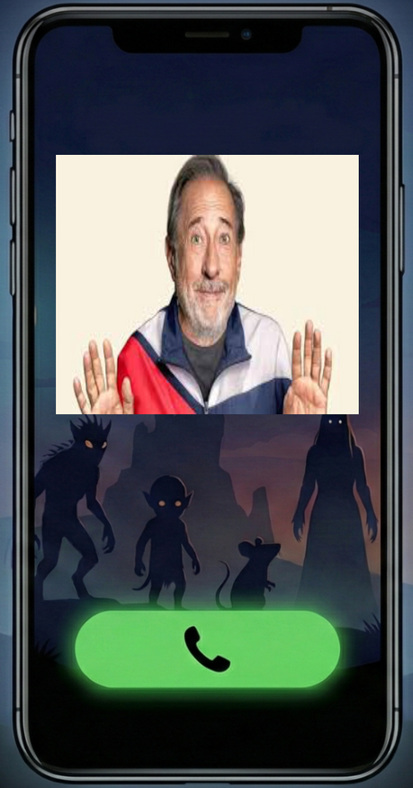
LLAMADAS Y DIAS

Slide 14
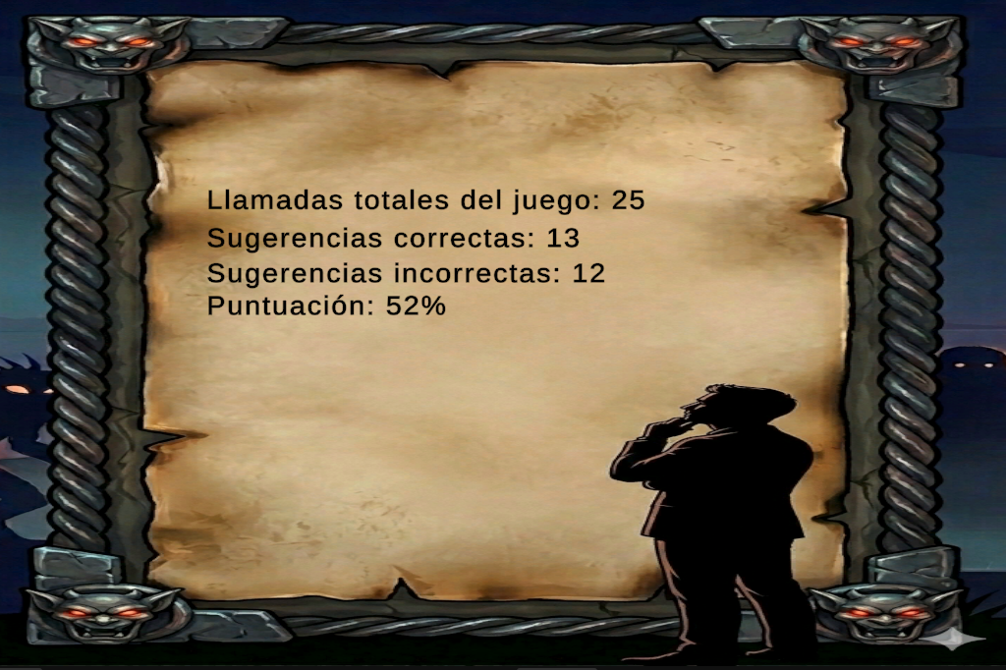
ESTADISTICAS FINALES

Slide 15
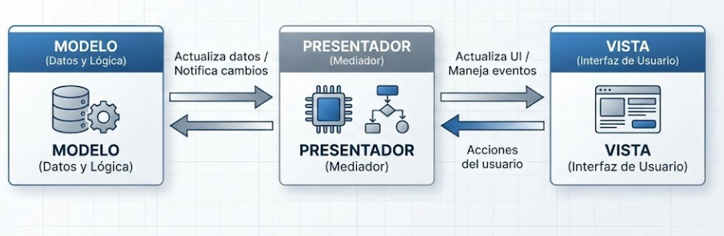

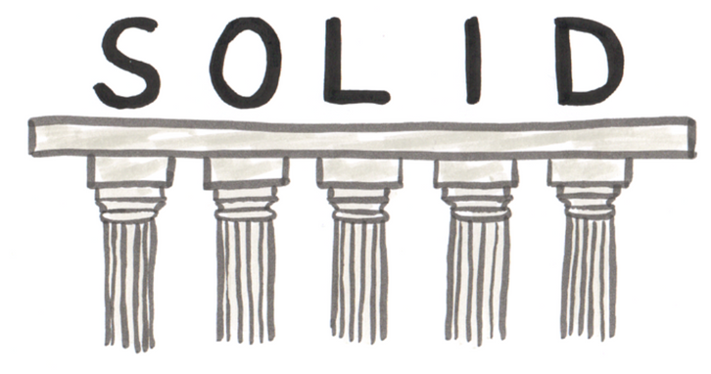
ARQUITECTURA

Slide 16
CONCLUSIONES Y FUTURO
Estilo de progamación
Tiempo
Simplicidad
Agregar fotos
Agregar audio

Slide 17
REFERENCIAS
Referencia Conceptual: Proyecto basado en mecanicas y concepto del juego original Home Safety Hotline.
Asistencia por IA: Se utilizó la inteligencia artificial de Google Gemini.
Desarrollo Técnico: motor gráfico Unity, lenguaje de programación C#.
Recursos Visuales: Las imágenes y assets gráficos fueron creados mediante generación por IA y complementados con búsquedas en Google Imágenes.
Recursos Auditivos: Los efectos de sonido fueron generados a través de clonadores de voz como ElevenAudio, MiniMax y FishAudio.

Slide 18
GRACIAS

